Slide 2
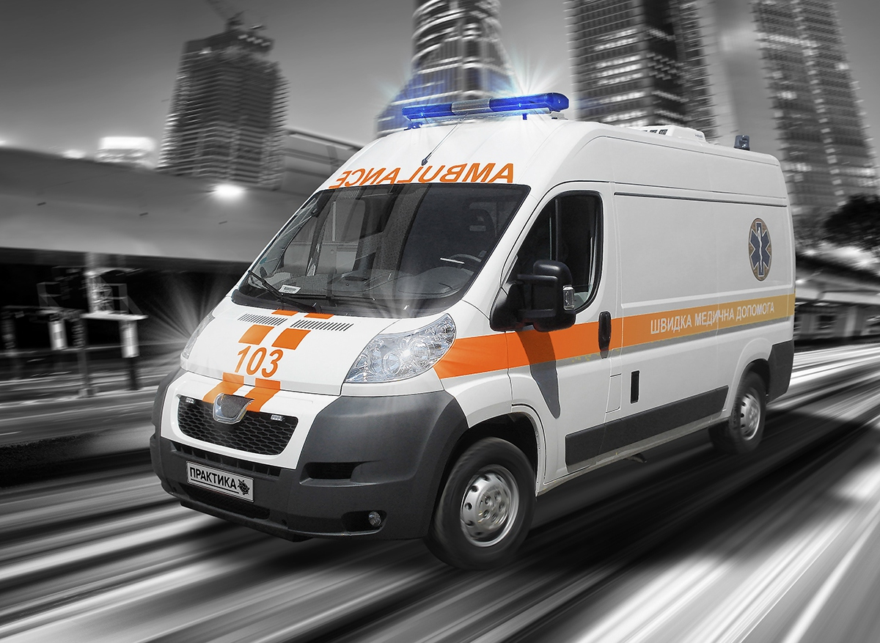
Сьогодні нікому не треба пояснюва­ти, чому життя у сучасному світі стає дедалі небезпечнішим, і Україна, на жаль, не стала виключенням у цій сумній тенденції.
Однак треба чітко зрозуміти: пора­нення, опіки, переломи, забиття, ура­ження електричним струмом – о­дним словом, все те, що ми вкладає­мо в поняття «травма» – це не за­вжди супутники терактів, пожеж або стихійних лих. Будь-яку травму люди­на може отримати у будь-якому «без­печному» місці. Тоді рахунок йде на хвилини до приїзду «швидкої». Але у 40% випадків швидка приїжджає за­пізно…

Slide 3
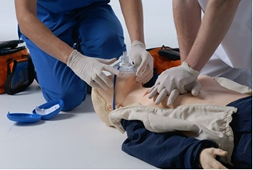
Ми робимо:
Проводимо навчання щодо надан­ня першої допомоги на системному рівні, регулярно для навчаль­них закладів країни, для дітей з вадами та дітей із притулків в рамках курсу «Охорона та безпека життє­діяльності» та «Захист вітчизни».
Навчання дітей та сімей вже врятувало багато життів! На сьогодні ми вже навчили більше 200 дітей.

Slide 4
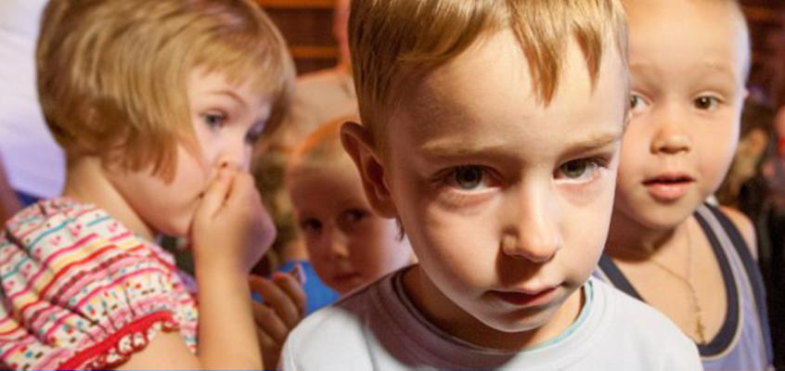
Місія та візія
Навчити та допомогти дітям по всій країні. Вивести проект на постійний системний рівень в усіх навчальних закладах України.

Slide 5
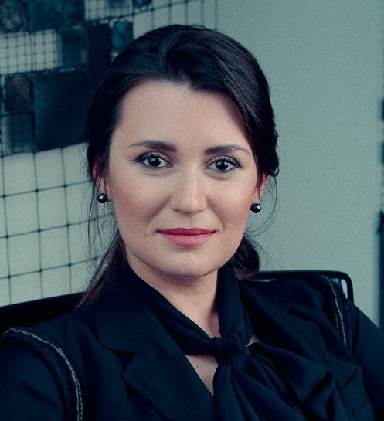
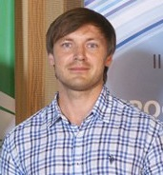
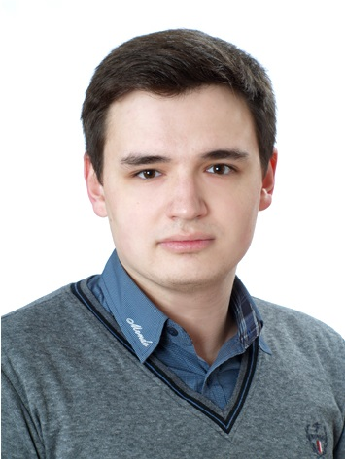
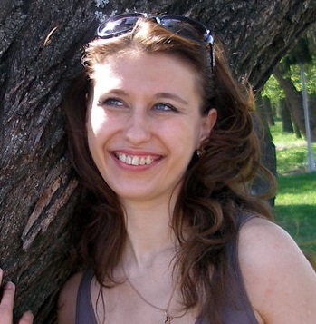
Команда проекту
Фандрайзинг,
PR-Manager
Оксана Тюпа
Керівник
Юлія Висоцька
Координатор
Дмитро Фомін
Адміністратор
Юрій Тітов
Помічник
Ольга Гончарова

Slide 6
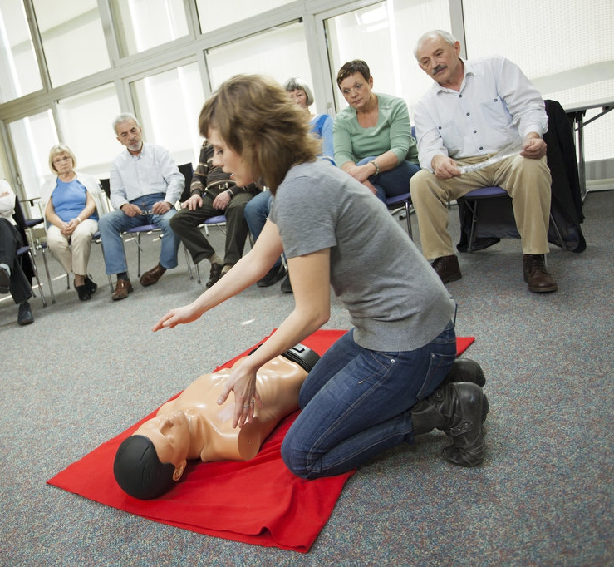
Цілі проекту
Врятувати багато дитячих жіттів та навчити їх системній допомозі;
Створити систему навчання практичним навичкам першої домедичної допомоги для дітей та вчителів у школах;
Впровадити інтеграцію курсу з першої до­медичної допомоги в шкільні курси «Охо­рона та безпека життєдіяльності» та «За­хист вітчизни», які будуть викладатись вже навченими вчителями цих же шкіл
Мільйони школярів пройдуть навчання з екстреної домедичної допомоги в рамках курсів «Охорона та безпека жи­ттєдіяльності» та «Захист вітчизни»
Залучитися підтримкою спонсорів та держави

Slide 7
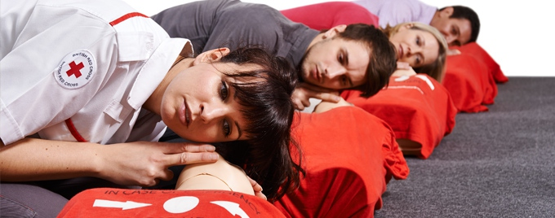
Наша першочергова задача
Знайти і спрямувати спонсорську допомогу для:
Допомоги дітям: порятунок життів, професійне навчання першій допомозі Європейського зразку (ЄРР). Впровадження схеми навчання на системному рівні
Закупівлі необхідного обладнання: жгутів, бинтів, манекенів, важливих матеріалів тощо.

Slide 8
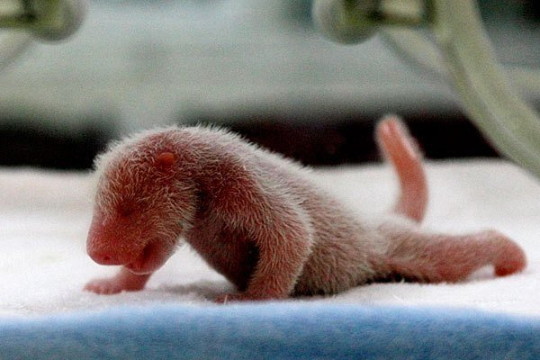
Сильні сторони
Співпраця лише зі сертифікованими за європейськими стандартами експертами з 10-річним досвідом;
Впровадження пілотного проекту в ліцеї при НТУУ «КПІ імені Ігоря Сікорського» в м. Києві. На сьогодні вже навчили більше двохсот дітей;
Проведення великої кількості тренінгів та навчань, завдяки яким учні зможуть навчитись надавати першу допомогу не тільки в рамках проекту, а й і рідним, близьким та іншим лю­дям;
Розробка та використання мобільного додатку для віддаленого навчання дітей;
Подібні системи-аналоги існують в таких країнах як Ізраїль, Ве­ликобританія, США, що дає можливість користуватись їх до­свідом, напрацюваннями за 50-60 років, залученням експертів.
Методичні матеріали уже розроблені та узгоджені з МОЗ, МОНУ,«Всеукраїнської радою реанімації» (ВРР – офіційний Представник «Європейської ради реаніматологів» в Україні).

Slide 9
Всеукраїнський благодійний фонд "Україна-ЮНЕСКО»
Віце-президент: Висоцька Юлія
2. Благодійний Фонд “Клуб Дивосвіт”
Голова: Тюпа Оксана
Рада реанімації (ресусцітації) та екстреної медичної допомоги»
Голова: Збишко Ігор

Slide 10
Рекламна кампанія
ТВ-реклама
Радіо-реклама
ВВ+СЛ (у Києві)
Блогери
Онлайн-ресурси
Газети та журнали
Нестандартна реклама (постери у внз, школах, кінотеатри, ТРЦ, метро, інше)

Slide 11
Наше майбутнє
Внаслідок впровадження проекту діти матимуть можливість отримувати невідкладну медичну допомогу (поки не приїхала швидка).
Велика кількість учнів пройде навчання та оперативно зможе надавати екстрену медичну допомогу.
Бути хелпером-волонтером стане почесно та модно.
Наш проект набуде національного масштабу, що дозволить потім переносити наші напрацювання в інші сфери (допомога інвалідам, людям похилого віку, сиротам тощо)
11

Slide 12
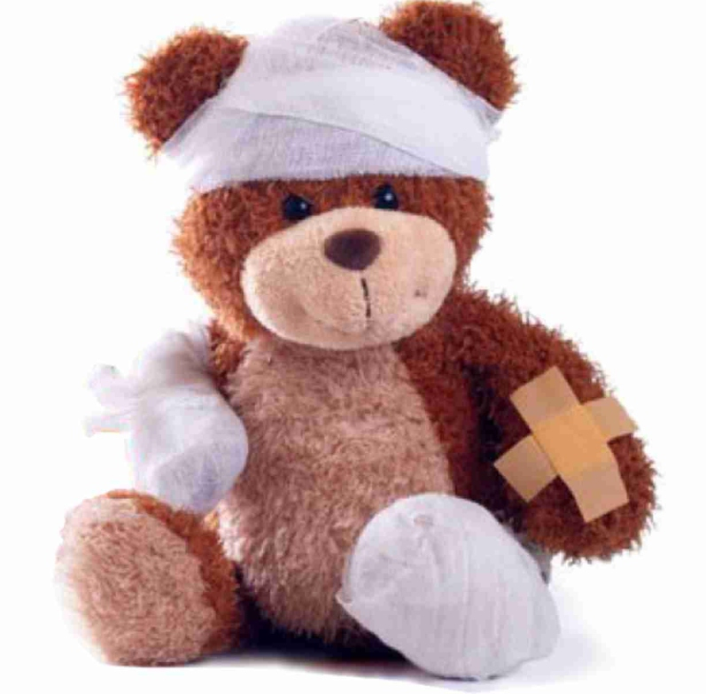
Дякуємо за увагу! Сподіваємось на Вашу підтримку!

